Slide 1
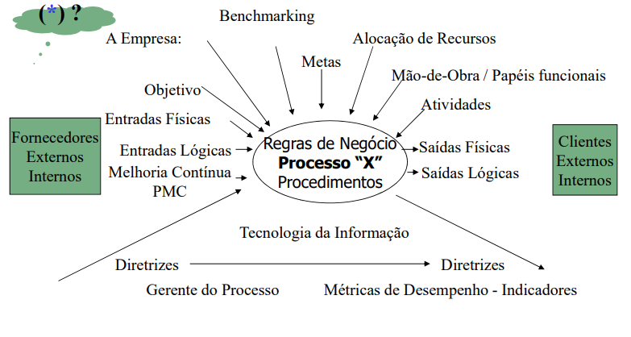
BIBLIOTECA CRUZEIRO DO SUL CAMPUS GUARULHOS
BENCHMARKING: Identificar os marcos de referência e empresas comparativas, para que possa ser utilizado e/ou melhorado o mesmo na biblioteca
Nome: Brunno Nascimento de Freitas, RGM: 30031371, CURSO: ADS
ALOCAÇÃO DE RECURSOS: Tecnologia utilizada para disponibilização de conteúdo (biblioteca digital), Controle eficiente das demandas exigidas e dos que atuam na área de trabalho local.
METAS: Promover a formação;
Apoiar professores na preparação de aulas.
MÃO-DE-OBRA/PAPÉIS FUNCIONAIS: Bibliotecário, estoquista, faxineiro/a
OBJETIVOS
atendimento à comunidade local no oferecimento de suporte informacional, estimulando as atividades de ensino
EXEMPLOS DE REGRAS DE NEGÓCIO:
É permitida a consulta de livros com cadernos, lápis e folhas soltas. É vedado o uso de caneta quando do manuseio do acervo da Biblioteca;
O material solicitado deve ser devolvido ao bibliotecário se o usuário precisar se ausentar por algum tempo do salão de leitura;
É proibido comer, beber ou fumar nas dependências da Biblioteca.
PROCESSO: Leitura.
PROCEDIMENTOS:
Escolher/proucurar a obra requisitada;
Ler ao mesmo em um assento;
Entregar o mesmo ao local encontrado pós leitura.
ATIVIDADE: prestação de serviços
CLIENTES INTERNOS:
Fornecedores;
Colaboladores;
Bibliotecária;
CLIENTES EXTERNOS:
Alunos;
Professores;
Gestores;
ENTRADAS FÍSICAS: Livros, documentos, artigos, jornais, revistas, etc.
FORNECEDORES:
Editores; agregadores de conteúdo; distribuidores; lojas virtuais;
autores
SAÍDAS FÍSICAS: Livros, documentos, artigos, jornais, revistas, conservados e atualizados para a época e necessidade de pesquisa
SAÍDAS LÓGICAS: Média de utillização, Média de pessoas diárias, leitura de livros determinados e suas quantidades.
ENTRADAS LÓGICAS: Tempo de aquisição do material e utilização, dados registrados tais como estado de material, quantidade de pessoas diárias, utilização dos livros diárias, etc.
TECNOLOGIA DA INFORMAÇÃO: Internet e os serviços oferecidos na Web tais como, repositórios digitais, e-books, redes sociais
DIRETRIZES: Máximo de 08 livros durante 07 dias corrido, podendo renovar 10 vezes desde que não possua reservas do item;
Multa: A não devolução de material emprestado no prazo previsto, implicará pagamento de multa, por obra e dia de atraso, incluindo-se o sábado. O valor da multa por obra e por dia de atraso é de R$2,00 e para materiais de consulta é de R$5,00.
Diretrizes de norma padrão: Silêncio no local, sala de estudos com o mínimo de 3 pessoas, solicitação de malote.
GERENTE DO PROCESSO: Mirian Garcia, gerente do setor
MÉTRICAS DE DESEMPENHO: Visitas, visitantes, documentos mais acessadas, palavras-chaves, taxas de tempo, tempo de navegação, dados demográficos
MELHORIA CONTÍNUA PMC: acumulação de materiais, por meios online ou física do mesmo, limpeza de materiais, local conservado, site constantemente atualizado.

